Slide 1
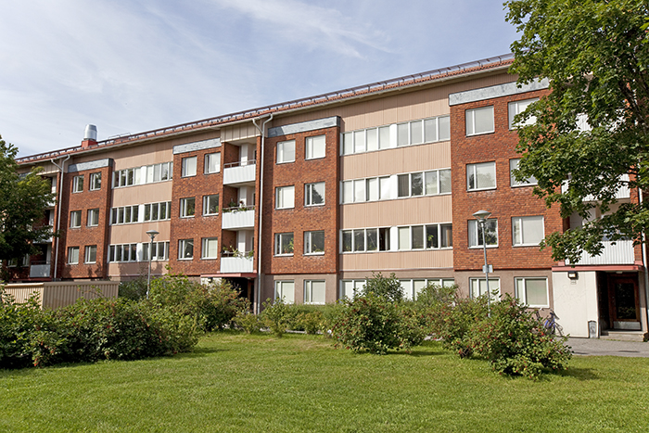
Välkommen till informationsmöte

Slide 2
Vi som är här idag
Marcus Svensson, projektledare
Lars-Gunnar Lindh, ombyggnadsvärd
Sofia Långström, doktorand

Slide 3
Mötets upplägg
Inledning, dagordning och presentation
Beskrivning av projektet
Förändring av planlösningar
Preliminära starttider
Hyresgästgodkännande
Hyreshöjning
Evakuering
Enkätresultat
Frågor
Notes:
Så här ser agendan för kvällens möte ut.

Slide 4
Inledande om projektet
Därför renoverar vi
Notes:
Husen är byggda på 1960-talet. Fram tills idag är inga större renoveringar utförda. På senare år har vi haft stora problem med bland annat vattenskador och dåligt inomhusklimat samt el som inte uppfyller dagens krav.
Anledningen är att vi gjorde en upphandling som sedan fick göras om då anbuden inte motsvarade förväntningarna.

Slide 5
Beskrivning av projektet
Renoveringen av lägenheterna på Pedagoggränd är omfattande och kommer bland annat att innebära följande:
Nytt ventilationssystem
Nya fönster
Nya badrum
Nya kök
Nya avloppsrör
Ny el
Nytt låssystem
Yttertaken byggs om
Nya lägenhetsdörrar och entrédörrar
Nya tvättstugor byggs
Nya cykelskärmtak
Nya element och värmerör
Notes:
Hela projektet, det vill säga renoveringen av Pedagoggränd 11, beräknas pågå i cirka ett och halvt år.
Renoveringen är omfattande och kommer att påverka hela lägenheten, bland annat kommer badrummen att totalrenoveras. Vi byter även avloppsstammarna, det vill säga avloppsrören, byter fönstren, sätter in nytt kök och nytt ventilationssystem, drar ny el och fräschar upp trapphuset med mera.
Vi byter ut ventilationssystemet helt och hållet mot ett system med både till- och frånluft. Det ger bättre inomhusluft och är en viktig åtgärd ur hållbarhetssynpunkt eftersom man sparar energi. Det nya ventilationssystemet innebär att en gipstrumma sätts upp i tak- och väggvinkel i berörda rum. Trumman sätts upp i olika rum beroende på lägenhetstyp. Det nya ventilationssystemet gör även att värmen i din lägenhet blir jämnare.
Vi byter fönster i alla lägenheter vilket bland annat isolerar från ljud utifrån, gör att det känns mindre dragigt och förhindrar att kall luft strömmar genom fönstret, så kallat kallras.
De gamla avloppsledningarna och golvbrunnarna byts och det innebär också att badrummen behöver renoveras. Vi byter ytskikten (golv och väggar). Det blir plastmatta på golvet och väggen i duschen samt vitmålad väv på övrig väggyta. Badkaren tas bort i alla badrum.
Vi totalrenoverar köket, höjer bänkhöjden till 90 cm som är dagens standard, sätter in ny köksutrustning, sätter in fler el-uttag, målar väggar och tak samt lägger ny golvmatta, byter kran och sätter in nya vitvaror samt förbereder för diskmaskin där det finns möjlighet att göra det.
I många lägenheterna i huset klarar elen inte av att till exempel ugn och spisplattor är påslagna samtidigt. Vi kommer sätta in nya jordade uttag, ny el-central i lägenheten med vippbrytare och jordfelsbrytare.
De hus som har platta yttertak kommer att byggas om till sadeltak som är välvda. Vi kommer även att tilläggsisolera de tak vi bygger om.
Vi byter ut de gamla lägenhetsdörrarna till nya moderna säkerhetsdörrar. Det innebär bättre ljudisolering mot trapphuset och en högre säkerhetsklass mot inbrott och brand. De nya dörrarna saknar brevinkast och därför monteras en postbox i entréplan där din post kommer att lämnas. Tidningshållare monteras på väggen bredvid ytterdörren.
En tvättstuga byggs på gården. Tvättstugan i källaren tas bort. Tvättstugan kommer att innehålla tre bokningsbara rum. Du bokar tvättid genom ett nytt elektroniskt bokningssystem.
De befintliga cykelförråden rivs och vi bygger nya cykelskärmtak.

Slide 6
Arbetsplatsdisposition

Slide 7
El och bredband
Du som bor i en lägenhet där elförbrukningen ingår i hyran kommer att behöva teckna ett eget elavtal efter renoveringen.
Bredbandsuttaget flyttas till hallen där det även kommer att sitta en mediacentral. Uttaget blir vid golvet.
Det kommer att monteras en ny standard på lamputtag.
Notes:
När vi renoverar har vi som policy att göra om så att elen inte längre ingår i hyran. Det är ett sätt att öka medvetenheten om sin egen förbrukning och ett sätt för oss att ta ansvar och bli mer hållbara. Mer information om hur och när du som berörs ska teckna ett nytt elavtal kommer innan det är dags att flytta tillbaka till lägenheten.
Fibernätet byts ut och kablarna kommer att dras om i lägenheten. Det innebär att bredbandsuttaget flyttas till hallen.

Slide 8
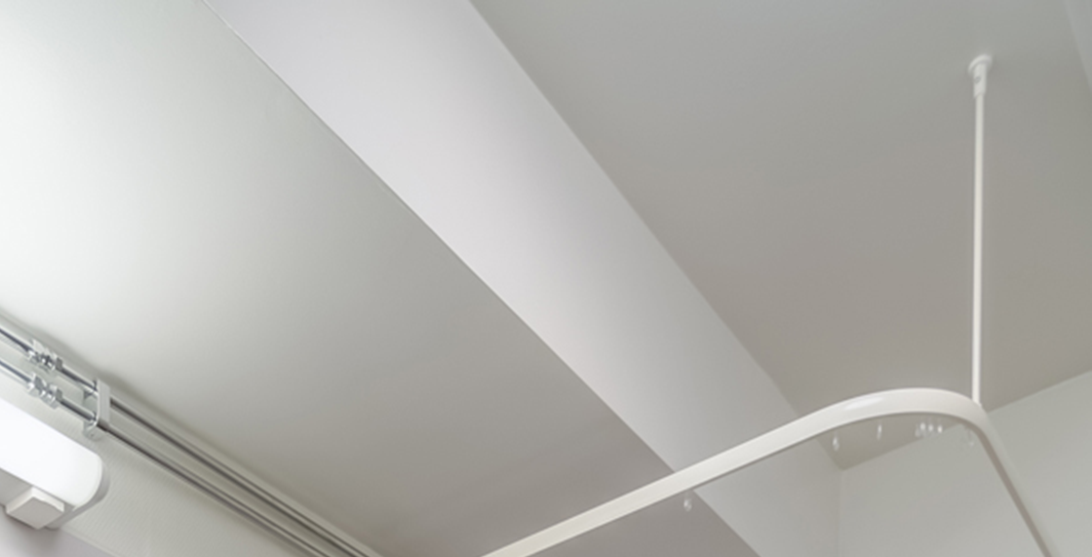
Planlösningarna ändras litegrann
Planlösningarna ändras litegrann i och med att det görs nya schakt i lägenheterna för det nya ventilationssystemet. Lite yta försvinner i lägenheterna.
Planlösningar för din lägenhet kan du se på vår webb.
Exempel på ett schakt i en så kallad gipstrumma
Notes:
I och med det nya ventilationssystemet som ska sättas in kommer vi i alla lägenheter behöva använda ett utrymme till ventilationsschaktet. Det innebär att vi sätter en gipstrumma i taket eller längs en vägg i något av rummen i alla lägenheter. I vissa lägenheter innebär det att vissa platsbyggda garderober försvinner. Dessa kommer att ersättas med nya garderober.

Slide 9
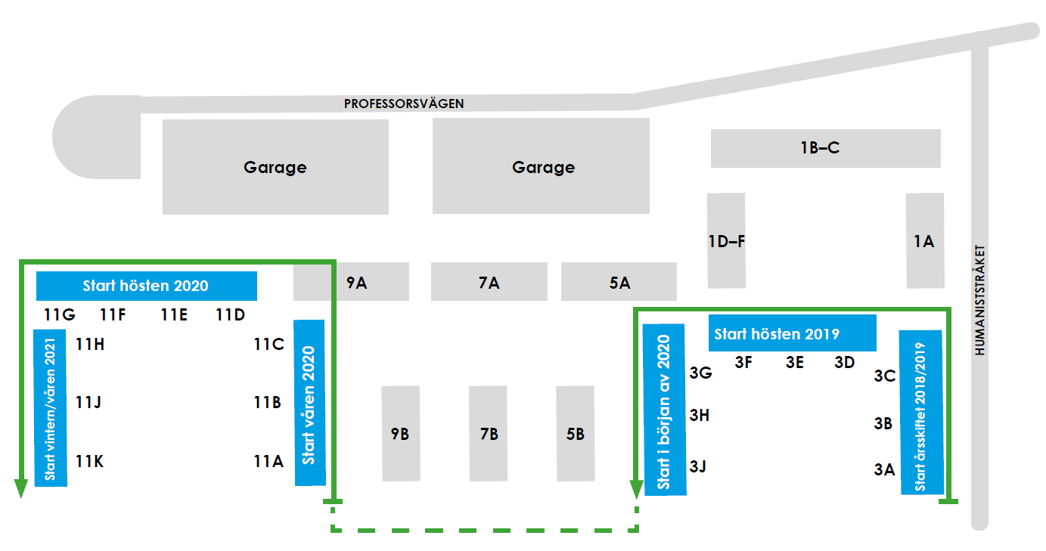
Preliminära starttider

Slide 10
Hyreshöjning
När renoveringarna avslutats höjs hyrorna eftersom standarden i lägenheterna höjs.
Den exakta hyreshöjningen kan du se på hyresgästgodkännandet som skickas ut efter detta informationsmöte.
Den totala höjningen blir mellan 30 och 55 procent, beroende på lägenhetsstorlek och åtgärder.
Hyrorna förhandlas med Hyresgästföreningen.

Slide 11
Så mycket höjs hyran
Lägenhetstyp | Ungefärlig hyreshöjning
1 rum och kokvrå, möblerat och icke-möblerat | Cirka 37–53 procent
2 rum och kokvrå, möblerat | Cirka 29–42 procent
2 rum och kök | Cirka 43–45 procent
2 rum och kök, möblerat | Cirka 40–45 procent
3 rum och kök, möblerat eller omöblerat | Cirka 47–50 procent
4 rum och kök | Cirka 45–47 procent

Slide 12
Exempel på vad som påverkar hyran
Du som efter renoveringen betalar hushållsel själv får en procentuellt lägre höjning av hyran.
Högre standard på till exempel fönster ger en hyreshöjning.
Högre standard i kök ger en hyreshöjning.
Från halvkakel i badrummet till plastmatta ger ett avdrag på hyran och en procentuellt lägre ökning.
Anledning till att höjningen skiljer sig åt mellan lägenhetstyperna beror bland annat på att det är stor skillnad i lägenhetsstorlek och att de har olika kökstyper. Vissa har till exempel kokvrå medan andra har ett riktigt kök.

Slide 13
Hyresgästgodkännande
Eftersom renoveringen innebär en hyreshöjning måste vi enligt lag få ditt godkännande innan vi kan börja renovera.
Vi skickar ut godkännandet efter det här mötet.
Du som hyr via Umeå universitet eller SLU får inget godkännande att signera – det signeras av din handläggare.
Notes:
På hyresgästgodkännandet som skickas ut efter detta informationsmöte kan du se den exakta hyreshöjningen. Där framgår även vilka renoveringsåtgärder som ska göras.

Slide 14
Om evakueringen
Görs preliminärt januari 2021
Info om evakueringsadress meddelas ca 6 veckor innan.
Total evakueringstid cirka 9 månader. Preliminär återflytt vintern 2021.
Evakueringslägenheterna finns på Ålidhem.
Ambitionen är att du så långt det är möjligt ska få en lika stor lägenhet som du har idag.

Slide 15
Evakuering – så funkar det
Du evakueras ungefär en månad innan renoveringen startar.
Du har ingen tillgång till lägenheten när den renoveras.
Du behåller el-abonnemanget i din lägenhet och betalar ingen el i evakueringslägenheten.
Du betalar den lägre hyran.
Du ombesörjer det praktiska och vi står för omkostnaderna runt flytten – till exempel flytt av telefon och flyttanmälan.
Vi kommer att erbjuda olika alternativ för flytt.
Du som hyr via universitet och SLU flyttas av flyttfirma.
Notes:
Om du får en evakueringslägenhet som har en högre hyra än din nuvarande hyra kommer du ändå att betala samma hyra som innan. Om du flyttar till en evakueringslägenhet med lägre hyra än din nuvarande betalar du den lägre hyran.
Du som hyr direkt via oss och inte via Umeå universitet eller SLU kommer att erbjudas flera olika alternativ för flytt. Du kan till exempel välja att flytta alla dina saker själv och får då en summa pengar för det. Du kan också välja att låta en flyttfirma flytta dina saker. Det gäller dock inte dig som hyr via universitet eller SLU.

Slide 16
För dig som hyr via Umeå universitet eller SLU
Du får hjälp av flyttfirma att flytta (vilket Bostaden bekostar).
Du tilldelas en evakueringslägenhet av Bostaden.
Notes:
Du som hyr via universitetet kommer automatiskt att få hjälp från oss att flytta dina saker. Du kommer också att tilldelas en evakueringslägenhet.

Slide 17
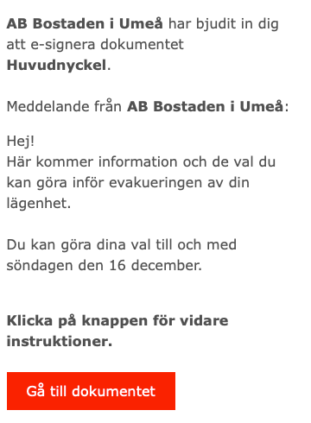
För dig som hyr av Bostaden
Mejlet från Scrive/Bostaden
Vi kommer att ta kontakt med dig ca 2 månader innan evakueringen startar med olika val av flytt.
Du har tio dagar på dig att göra ditt val.
När du gjort ditt val kommer vi att meddela din evakueringsadress.
Du får även praktisk information om vad du bör tänka på inför evakueringen.
Notes:
Du får ett mejl från Scrive för Bostaden med fyra olika val beroende på hur du vill ordna med din flytt. Detta skickas ca 3 månader innan evakueringen startar.

Slide 18
För dig som hyr av Bostaden
Du får välja mellan fyra olika alternativ:
Alternativ A – Du flyttar till Bostadens evakueringslägenhet och får hjälp av vår flyttfirma med att flytta dina saker till och från evakueringslägenheten.
Alternativ B – Du packar och flyttar själv till och från Bostadens evakueringslägenhet utan hjälp av flyttfirma. För det får du en ersättning från Bostaden.
Alternativ C – Du ordnar eget boende på ett av följande sätt:
1. Ordnar eget boende men vill att Bostaden packar, flyttar och magasinerar dina saker. Du betalar ingen hyra under renoveringstiden.
2. Ordnar eget boende och flyttar själv. Du tömmer hela lägenheten på egen hand. För det får du en ersättning av Bostaden. Du betalar ingen hyra under renoveringen.
Notes:
Vår ambition är att evakueringen ska gå så smidigt till som möjligt för dig och därför finns fyra olika alternativ att välja bland beroende på hur du vill att flytten ska gå till och hur du vill bo under evakueringen. Om du ordnar flytt av grejer på egen hand ersätter vi dig för det. Och om du ordnar eget boende under renoveringen betalar du ingen hyra till Bostaden.

Slide 19
Flyttersättning
Om du hyr direkt via oss (och inte via universitetet eller SLU) och väljer att flytta dina saker på egen hand betalar vi ut ersättning för det:
Lägenhetsstorlek Ersättning för flyttkostnad
1 rum och kök 6500 kr
2 rum och kök 9100 kr
3 rum och kök 11 960 kr
4 rum och kök 14 360 kr
Vi ersätter dessutom alla hyresgäster med 1340 kr för övriga flyttkostnader som till exempel adressändring, flytt av telefon etc.
Notes:
Flyttersättningen ska täcka kostnader för flytten båda vägarna. Du får hälften av pengarna när du flyttar till evakueringslägenheten och den andra hälften när du flyttar tillbaka till din renoverade lägenhet.

Slide 20
Att tänka på innan evakueringen
Teckna en hemförsäkring om du inte har en
Flytta telefon och internet
Adressändra och gör flyttanmälan
Grovstäda ur din lägenhet.
Tänk på att även tömma förrådet
Notes:
Hemförsäkring
Hemförsäkring är ett bra skydd för dig och ditt hem. Meddela ditt försäkringsbolag om den tillfälliga evakueringen. Om du inte redan har en försäkring bör du teckna en.
Adressändra och gör flyttanmälan
Glöm inte att adressändra och beställa eftersändning av din post i god tid före flytten. Adressändring och flyttanmälan gör du hos Svensk adressändring, www.adressandring.se eller ring på 020-97 98 99.
Flytt av telefon och internet
När du evakueras måste du anmäla flytt av fast telefon och internetabonnemang, om du har sådant. Kontakta dina leverantörer för mer information.
Du som har fast telefoni eller ADSL via det analoga telefonnätet kommer efter renoveringen inte längre kunna använda dessa tjänster i lägenheten och bör därför säga upp ditt abonnemang. Istället finns möjlighet att teckna abonnemang för fast telefoni via Bostnet. Du som inte har fast telefoni påverkas inte.
Städa ur din lägenhet
När du evakueras ska du tömma och grovstäda din lägenhet. Glöm inte att avfrosta frysen och rengöra avloppet i badrummet. Du behöver inte putsa fönstren.
Mer praktisk information får du i samma veva som du får veta vilken adress du kommer att evakueras till.

Slide 21
Enkätresultat – några exempel
Tvättstuga – elektronisk bokning, placerad i markplan
Kök – bättre köksfläkt och ventilation, använda ugn och spis samtidigt, bättre arbetshöjd
Inomhusklimat – bättre isolerade fönster, jämnare inomhustemperatur
Badrum – dusch, handdukstork, bättre ventilation
Bredbandsuttag – i hallen
Notes:
I slutet av 2017 genomförde vi en enkät bland er som bor på Pedagoggränd 3 och 11. Syftet med enkäten var att ta reda på vad ni tyckte om ert boende och vad som kunde göras bättre för att sedan kunna ta med det i planeringen av projektet. Här är några exempel på renoveringsåtgärder som framkom i enkäten och som vi kommer att göra i projektet.

Slide 22
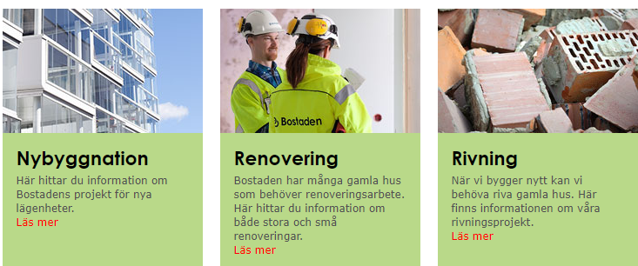
Du hittar alltid information på vår webb:
www.bostaden.umea.se/aktuella-renoveringar
www.bostaden.umea.se/current-renovations
Notes:
På vår webb finns en projektsida om renoveringen. Sidan uppdateras med jämna mellanrum under projektets gång. Sidan finns både på svenska och engelska.

Slide 23
Frågor eller funderingar?

